Slide 1
Государственные услуги в сфере образования

Slide 2
Реестр государственных услуг
N | № п/п | Код государственной услуги | Наименование государственной услуги | Наименование подзаконного нормативного правового акта, определяющего порядок оказания государственной услуги
1 | 193. | 00402006 | Обследование и оказание психолого-медико-педагогической консультативной помощи детям с ограниченными возможностями | приказ Министра образования и науки Республики Казахстан от 27 мая 2020 года № 223. Зарегистрирован в Министерстве юстиции Республики Казахстан 28 мая 2020 года № 20744
2 | 194. | 00402007 | Реабилитация и социальная адаптация детей и подростков с проблемами в развитии
3 | 205. | 00403005 | Прием документов и зачисление в специальные организации (специальные группы/классы) образования детей с ограниченными возможностями для обучения по специальным общеобразовательным учебным программам
4 | 204. | 00403004 | Прием документов для организации индивидуального бесплатного обучения на дому детей, которые по состоянию здоровья в течение длительного времени не могут посещать организации начального, основного среднего, общего среднего образования
5 | 203. | 00403003 | Прием документов и зачисление в организации образования независимо от ведомственной подчиненности для обучения по общеобразовательным программам начального, основного среднего, общего среднего образования | приказ Министра образования и науки Республики Казахстан от 12 октября 2018 года № 564. Зарегистрирован в Реестре государственной регистрации нормативных правовых актов № 17553.
6 | 202. | 00403002 | Прием документов и зачисление детей в дошкольные организации | приказ Министра образования и науки Республики Казахстан от 19 июня 2020 года № 254. Зарегистрирован в Реестре государственной регистрации нормативных правовых актов № 20883.
7 | 207. | 00403006 | Прием документов и зачисление в организации дополнительного образования для детей по предоставлению им дополнительного образования | приказ Министра образования и науки Республики Казахстан от 22 мая 2020 года № 219. Зарегистрирован в Реестре государственной регистрации нормативных правовых актов № 20695.
8 | 210. | 00403009 | Прием документов и выдача направлений на предоставление отдыха в загородных и пришкольных лагерях отдельным категориям обучающихся и воспитанников государственных учреждений образования | приказ Министра образования и науки Республики Казахстан от 24 апреля 2020 года № 158. Зарегистрирован в Реестре государственной регистрации нормативных правовых актов № 20478.

Slide 3
N | № п/п | Код государственной услуги | Наименование государственной услуги | Наименование подзаконного нормативного правового акта, определяющего порядок оказания государственной услуги
9 | 212. | 00403011 | Предоставление бесплатного питания отдельным категориям граждан, а также лицам, находящимся под опекой (попечительством) и патронатом, обучающимся и воспитанникам организаций технического и профессионального, послесреднего образования | приказ Министра образования и науки Республики Казахстан от 4 мая 2020 года № 180. Зарегистрирован в Реестре государственной регистрации нормативных правовых актов № 20579.
10 | 219. | 00403015 | Прием документов для перевода детей между организациями начального, основного среднего, общего среднего образования | приказ Министра образования и науки Республики Казахстан от 12 октября 2018 года № 564. Зарегистрирован в Реестре государственной регистрации нормативных правовых актов № 17553.
11 | 461. | 00801012 | Предоставление академических отпусков обучающимся в организациях технического и профессионального, послесреднего образования | приказ Министра образования и науки Республики Казахстан от 4 декабря 2014 года № 506. Зарегистрирован в Реестре государственной регистрации нормативных правовых актов № 10475
12 | 475. | 00803002 | Предоставление общежития обучающимся в организациях технического и профессионального, послесреднего образования | приказ Министра образования и науки Республики Казахстан от 22 января 2016 года № 66. Зарегистрирован в Реестре государственной регистрации нормативных правовых актов № 13487.
13 | 479. | 00803005 | Выдача дубликатов документов об основном среднем, общем среднем образовании | приказ Министра образования и науки Республики Казахстан от 28 января 2015 года № 39. Зарегистрирован в Реестре государственной регистрации нормативных правовых актов № 10348
14 | 480. | 00803006 | Выдача дубликатов документов о техническом и профессиональном, послесреднем образовании
15 | 484. | 00803008 | Прием документов в организации технического и профессионального, послесреднего образования | приказ Министра образования и науки Республики Казахстан от 28 января 2015 года № 39. Зарегистрирован в Реестре государственной регистрации нормативных правовых актов № 10348
16 | 494. | 00803013 | Перевод и восстановление обучающихся по типам организаций образования | приказ Министра образования и науки Республики Казахстан от 20 января 2015 года № 19. Зарегистрирован в Реестре государственной регистрации нормативных правовых актов № 10297.
17 | 496. | 00803016 | Выдача справки лицам, не завершившим техническое-профессиональное, послесреднее образование | приказ Министра образования и науки Республики Казахстан от 20 января 2015 года № 19. Зарегистрирован в Реестре государственной регистрации нормативных правовых актов № 10297.

Slide 4
Способы предоставления государственных услуг
Веб-портал "электронного правительства" www.egov.kz
Канцелярия организации
НАО «Государственная корпорация «Правительство для граждан»
АРМ ГО
ИС
О государственных услугах Закон Республики Казахстан от 15 апреля 2013 года № 88-V
Статья 21. Оказание государственных услуг в электронной форме п1. Оказание государственных услуг в электронной форме осуществляется посредством веб-портала "электронного правительства" и объектов информатизации, интегрированных с сервисами, размещенными на шлюзе "электронного правительства", внешнем шлюзе "электронного правительства", в соответствии с законодательством Республики Казахстан.
2

Slide 5
Статья 5. Права и обязанности услугодателей
1
оказывать государственные услуги в соответствии с подзаконными нормативными правовыми актами, определяющими порядок оказания государственных услуг;
2
создавать необходимые условия для лиц с ограниченными возможностями при получении ими государственных услуг;
3
предоставлять полную и достоверную информацию о порядке оказания государственных услуг услугополучателям в доступной форме;
предоставлять центральным государственным органам, местным исполнительным органам областей, городов республиканского значения, столицы, районов, городов областного значения, акимам районов в городе, городов районного значения, поселков, сел, сельских округов, иным услугодателям, Государственной корпорации документы и информацию, необходимые для оказания государственных услуг, в том числе посредством интеграции информационных систем, в соответствии с законодательством Республики Казахстан;
4
обеспечить доставку результата государственной услуги в Государственную корпорацию, оказываемой через Государственную корпорацию, не позднее чем за сутки до истечения срока оказания государственной услуги, установленного подзаконным нормативным правовым актом, определяющим порядок оказания государственной услуги , за исключением государственных услуг, оказываемых в течение одного рабочего дня;
5

Slide 6
6
повышать квалификацию работников в сфере оказания государственных услуг, а также обучать навыкам общения с лицами с инвалидностью;
7
рассматривать жалобы услугополучателей и информировать их о результатах рассмотрения в сроки, установленные настоящим Законом;
8
обеспечивать возможность получения информации услугополучателями о стадии исполнения государственной услуги;
9
принимать меры, направленные на восстановление нарушенных прав, свобод и законных интересов услугополучателей;
10
обеспечивать бесперебойное функционирование ИС, используемых для оказания государственных услуг, а также содержащих необходимые актуальные сведения для их оказания;
1 1
обеспечивать внесение данных в информационную систему мониторинга оказания государственных услуг о стадии оказания государственной услуги в порядке, установленном уполномоченным органом в сфере информатизации;
12
использовать электронные документы из сервиса цифровых документов для оказания государственных услуг в случаях, предусмотренных подзаконными нормативными правовыми актами, определяющими порядок оказания государственных услуг;

Slide 7
13
получать письменное согласие или согласие, подтвержденное электронной цифровой подписью, либо согласие посредством абонентского устройства сотовой связи услугополучателя на использование сведений, составляющих охраняемую законом тайну, содержащихся в информационных системах, при оказании государственных услуг, если иное не предусмотрено законами Республики Казахстан;
14
отказывать в оказании государственных услуг в случаях и по основаниям, которые установлены законами Республики Казахстан.
При оказании государственных услуг не допускается истребования от услугополучателей:
1) документов и сведений, которые могут быть получены из информационных систем, используемых для оказания государственных услуг, или сервиса цифровых документов;
2) нотариально засвидетельствованных копий документов, оригиналы которых представлены для сверки услугодателю, Государственной корпорации, за исключением случаев, предусмотренных законодательством Республики Казахстан о социальной защите.

Slide 8
Внутренний контроль
Приказ Председателя Агентства Республики Казахстан по делам государственной службы и противодействию коррупции от 8 декабря 2016 года № 78 Об утверждении Правил государственного контроля за качеством оказания государственных услуг
В соответствии со статьей 134 Предпринимательского кодекса Республики Казахстан государственный контроль подразделяется на внешний и внутренний
Глава 3. Порядок проведения внутреннего государственного контроля
39. Структурное подразделение исполнительного органа области, городов республиканского значения, столицы, координирующее вопросы оказания государственных услуг, проводит Внутренний государственный контроль за качеством государственных услуг, оказываемых подведомственными организациями, а также физическими и юридическими лицами, координация деятельности которых осуществляется исполнительным органом области, городов республиканского значения, столицы.

Slide 9
Критериий оценки степени риска
Совместный приказ Председателя Агентства Республики Казахстан по делам государственной службы от 4 мая 2023 года № 102 и и.о. Министра национальной экономики Республики Казахстан от 4 мая 2023 года № 57.
Об утверждении критериев оценки степени риска и проверочного листа по соблюдению законодательства в сфере оказания государственных услуг

Slide 10
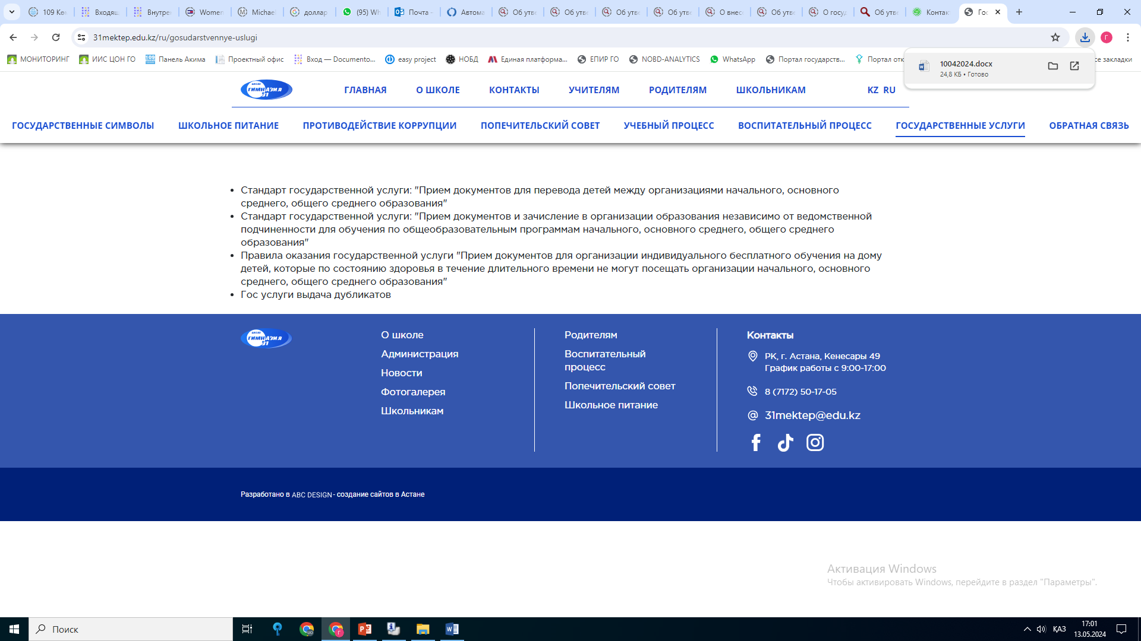
1 | Соблюдение срока актуализации информации о порядке оказания государственных услуг на веб-портале "электронного правительства", интернет-ресурсе государственного органа и соблюдение требования к направлению в Единый контакт-центр | Незначительное

Slide 11
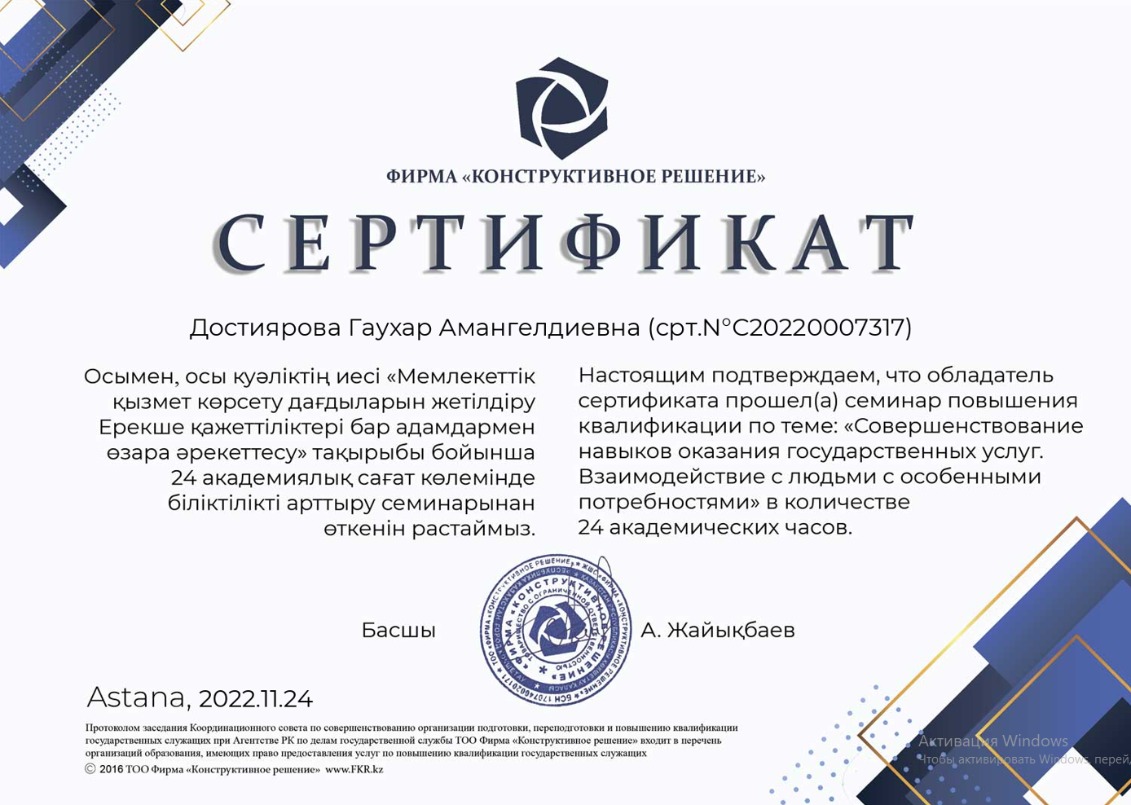
2 | Информирование по запросу о стадии исполнения государственной услуги, а также предоставление услугополучателям полной и достоверной информации о порядке оказания государственных услуг | Значительное
3 | Наличие подтверждающих документов (сертификаты, дипломы и другое) по повышению квалификации работников в сфере оказания государственных услуг | Незначительное

Slide 12
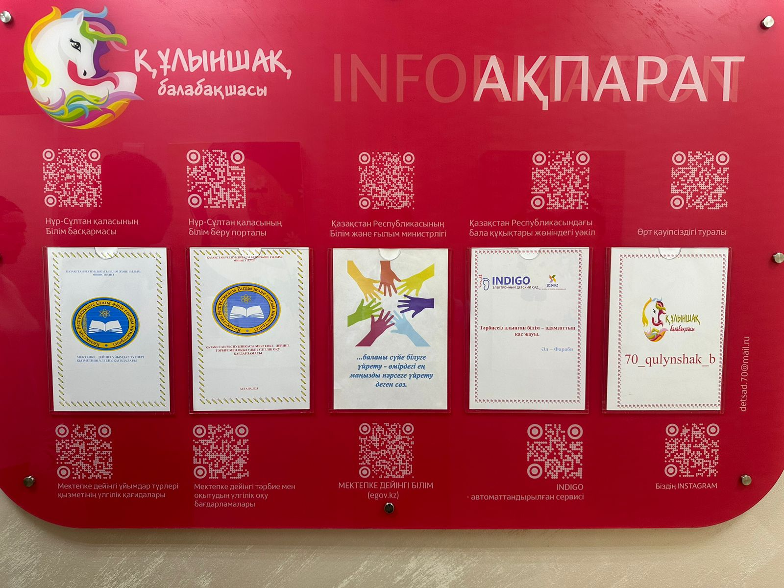
4 | Наличие перечня необходимых документов и образцов форм их заполнения для оказания государственных услуг в местах нахождения услугодателей и в отделах по обслуживанию населения филиалов некоммерческого акционерного общества "Государственная корпорация "Правительство для граждан" | Значительное

Slide 13
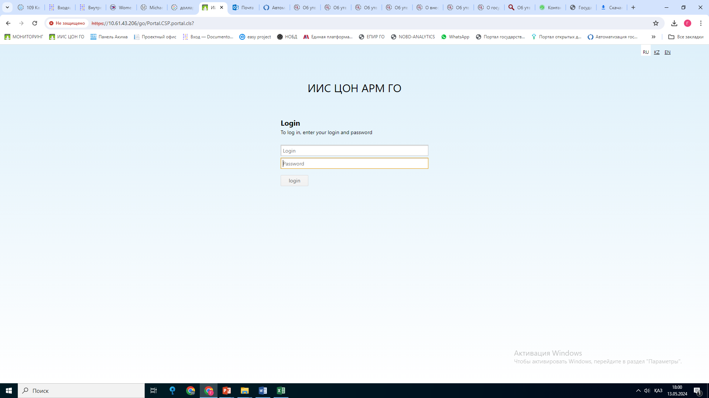
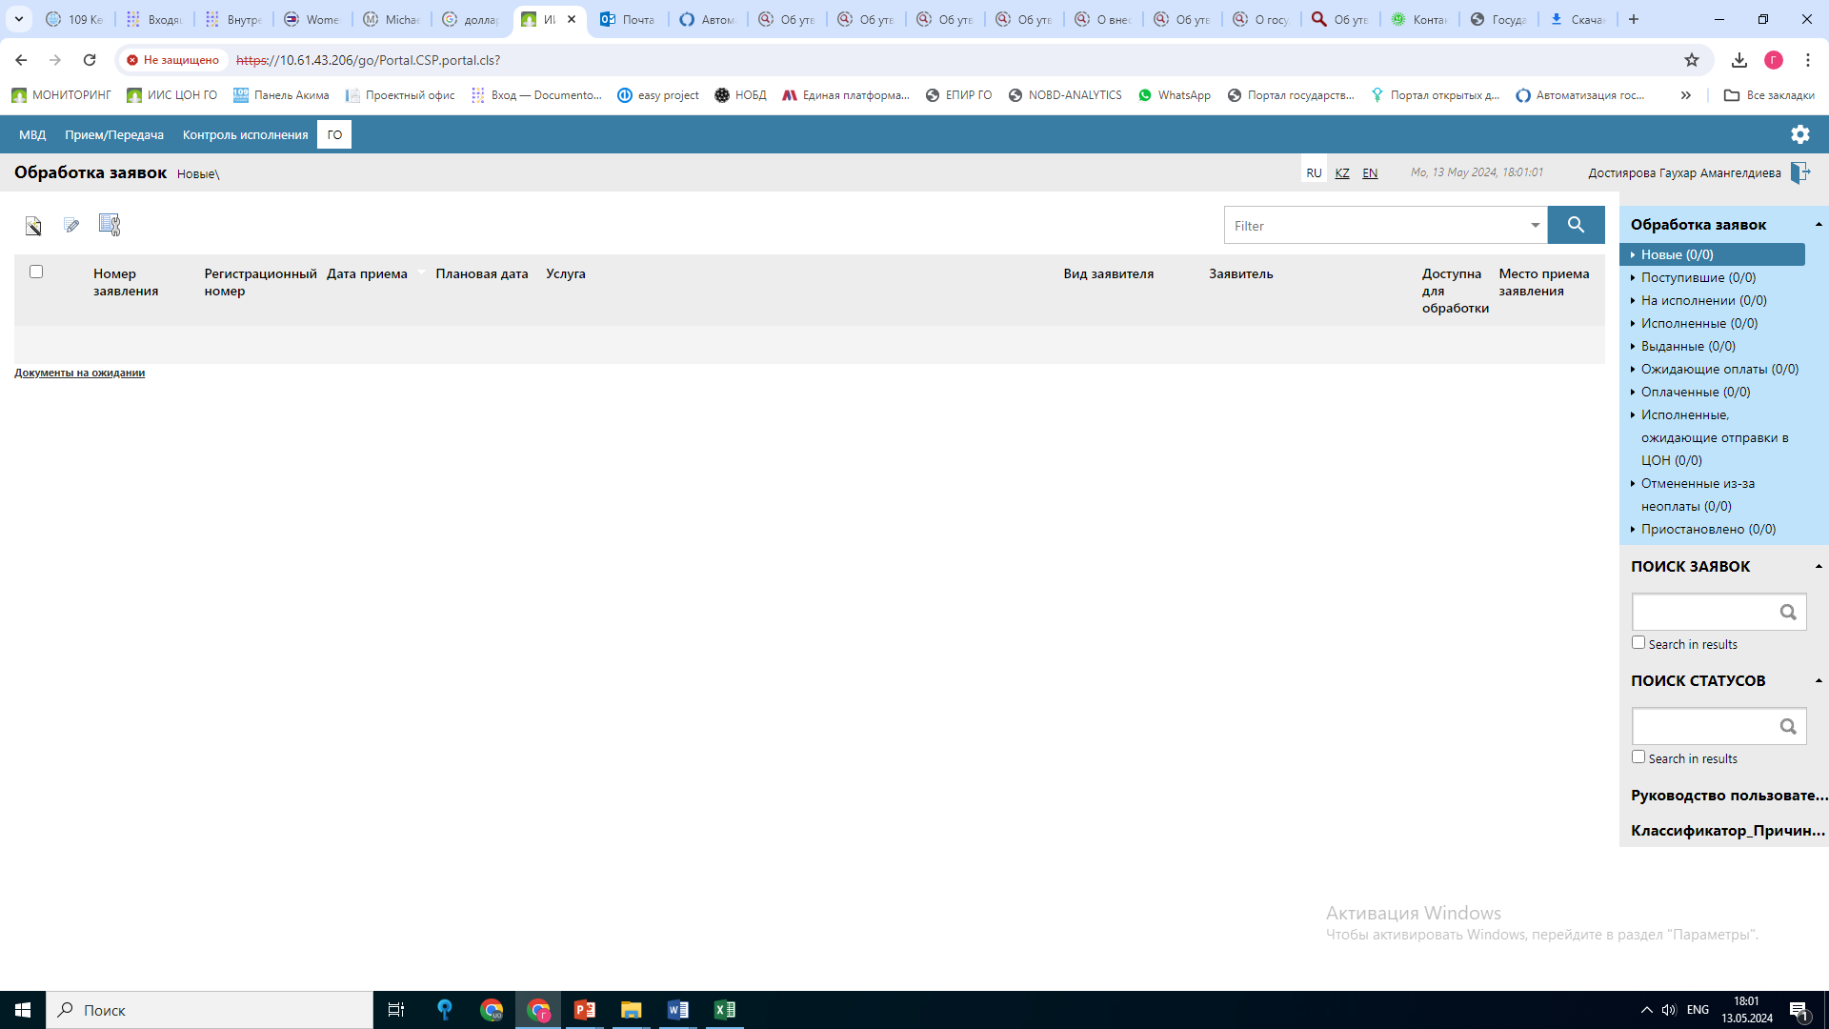
5 | Обеспечение внесения данных в информационную систему мониторинга оказания государственных услуг о стадии оказания государственной услуги | Значительное

Slide 14
6 | Недопущение истребования оплаты при оказании государственной услуги, которая предоставляется на бесплатной основе | Грубое
7 | Недопущение истребования от услугополучателей документов, которые могут быть получены из информационных систем | Значительное
8 | Недопущение истребования излишних документов от услугополучателей | Грубое
9 | Недопущение оказания государственной услуги при неполном пакете документов | Грубое
10 | Соблюдение услугодателем графика работы | Грубое
11 | Соблюдение услугодателем порядка оказания государственных услуг | Грубое
12 | Обоснованный отказ в оказании государственных услуг | Грубое
13 | Соблюдение сроков оказания государственных услуг | Грубое
14 | Соблюдение требований по информированию услугополучателей о результатах рассмотрения жалобы, подлежащей к рассмотрению в течение пяти рабочих дней со дня ее регистрации, а также полноты удовлетворения жалобы услугополучателя | Грубое

Slide 15
15 | Обеспечение внесения данных в информационную систему мониторинга оказания государственных услуг о стадии оказания государственной услуги | Значительное

